Slide 1
SESIÓN 01
Introducción, UX/UI móvil y el diseñador-creador con IA
Proyectos III — Diseño de aplicaciones móviles
Licenciatura en Comunicación y Diseño · Universidad Galileo · Docente: Adrián Catalán

Slide 2
SESIÓN DE HOY
Agenda
● Bienvenida y de qué trata el curso
● El diseñador-creador con IA
● Panorama de herramientas
● Principios de UX/UI móvil
● Los datos: por qué móvil y por qué ahora
● Demo en vivo y Laboratorio 1

Slide 3
LA IDEA CENTRAL
Desarrollo de software asistido por IA
• Construimos apps móviles reales sin escribir código
• Dirigimos a la IA en español con instrucciones claras
• Tu fortaleza —diseño, UX, identidad visual, narrativa— guía a la IA
• Siempre decimos "desarrollo asistido por IA", nunca "vibe coding"

Slide 4
HACIA DÓNDE VAMOS
Dos proyectos a lo largo del trimestre
• Proyecto 1 (PWA): "Ruta del Café", semanas 1–3
• Se evalúa en el Examen Parcial (sesión 5)
• Proyecto Final (nativa): "Bitácora Visual", semanas 4, 6 y 7
• Se entrega y se muestra en el Demo Day (sesión 10)

Slide 5
CON QUÉ CONSTRUIMOS
Panorama de herramientas
• Google AI Studio (modo Build): todo desde el navegador (Chrome)
• La IA de AI Studio genera el código; modelo por defecto Gemini 3.5 Flash
• PWA (React) y app nativa Android (Kotlin + Compose), en la misma herramienta
• Firebase: Firestore, Authentication, Storage
• Cloud Run para publicar · Nano Banana para imágenes (playground)
• Todo gratis; solo necesitas una cuenta de Google

Slide 6
DISEÑAR PARA EL TELÉFONO
Principios de UX/UI móvil
• Mobile-first: pantalla pequeña, una columna, jerarquía clara
• Áreas táctiles grandes (mínimo ~44px) y buen contraste
• Diseñar para el pulgar: lo importante al alcance
• Patrones: tarjetas (cards), filtros, vista de detalle, navegación
• Cuidar los estados: vacío, cargando y error

Slide 7
OPCIONAL Y MUY SIMPLE
GitHub: guardar y compartir tu trabajo
• Un repositorio (repo) es como una carpeta en la nube con el historial de tu proyecto
• Sirve para guardar versiones, no perder trabajo y compartir con otras personas
• AI Studio puede exportar tu app a GitHub con un clic (opcional en el curso)
• Piénsalo como tu portafolio de código: tu app vive ahí y la puedes mostrar

Slide 8
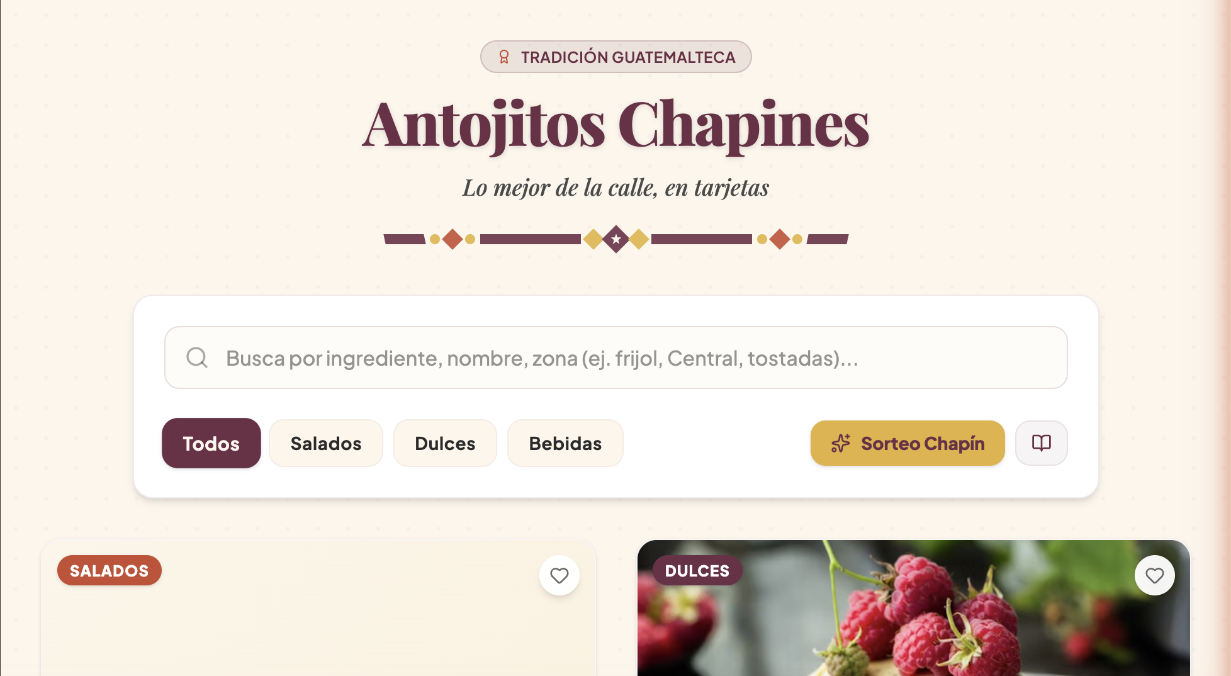
DEMO DEL DOCENTE · EN VIVO
Antojitos Chapines
El docente la construye en vivo — no es tu entrega
• Catálogo de antojitos callejeros de Guatemala (PWA)
• Mismo patrón que Ruta del Café: tarjetas, filtro y estética de marca
• El docente la arma en vivo con un solo prompt inicial detallado
Ilustra el concepto del día con una app distinta. Tu laboratorio sigue en la app insignia y en tu propia idea.
Captura real de la demo

Slide 9
VOCABULARIO PARA DISEÑO
Glosario mínimo de IA generativa
Prompt
La instrucción en español que le das a la IA para crear o cambiar algo.
Checkpoint
Un punto guardado al que puedes volver (como guardar la partida).
Modelo (Gemini 3.5 Flash)
El "cerebro" de IA que genera; el que usa AI Studio por defecto.
Alucinación
Cuando la IA inventa algo incorrecto; siempre hay que verificar.
Token
La unidad mínima de texto que la IA procesa (trozos de palabras).
Nano Banana (playground)
Modelo de imágenes de Google; se usa en el playground de AI Studio, aparte de Build.
Generar
Cuando la IA produce el código y la app a partir de tu prompt.
Firebase
La nube de Google: datos (Firestore), login (Auth) y archivos (Storage).
Iterar / refinar
Mejorar la app pidiendo un cambio a la vez.

Slide 10
PARA DISEÑO
¿Cómo hace la IA todo esto?
Prompt en español
tu instrucción
La IA escribe el código
interfaz + lógica + datos
Vista previa
la app corriendo
Tú diriges con criterio de diseño; la IA es como un desarrollador junior muy rápido: ella escribe el código, tú decides qué se construye y cómo se ve.

Slide 11
FLUJO DE TRABAJO
Cómo se dirige a la IA
Prompt inicial
detallado
Vista previa
revisar
Refinar
un cambio
Checkpoint
guardar
Es un ciclo: revisas la vista previa, pides un cambio a la vez y guardas checkpoints. View diff te muestra qué cambió; regla de los 2 strikes si algo se atora.

Slide 12
LOS DATOS
Por qué móvil y por qué ahora
51.6%
20.4 M
del tráfico web mundial ya viene de teléfonos móviles
conexiones móviles en Guatemala (≈110% de la población)
Fuente: DataReportal, Digital 2025 Global Overview
Fuente: DataReportal, Digital 2025 Guatemala
84%
59%
de desarrolladores ya usa o planea usar IA en su trabajo
de diseñadores y desarrolladores ya usa IA en su flujo
Fuente: Stack Overflow Developer Survey 2025
Fuente: Figma, AI Design Report 2024

Slide 13
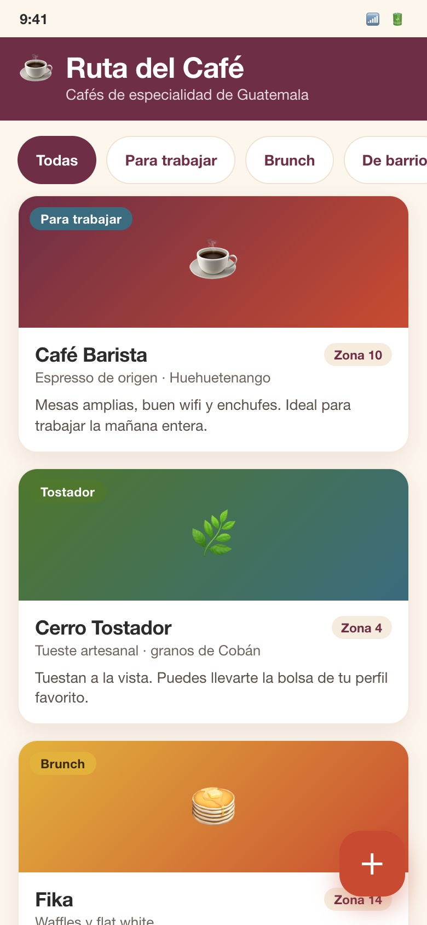
A DÓNDE LLEGAMOS HOY
Tu primera app: Ruta del Café
• Con un solo prompt inicial detallado obtienes una app así
• Encabezado, filtro por categoría y tarjetas (cards)
• Cada tarjeta: imagen, nombre, zona y categoría
• Hoy la construyes y aplicas tu primer refinamiento
Pantalla principal: tarjetas y filtro

Slide 14
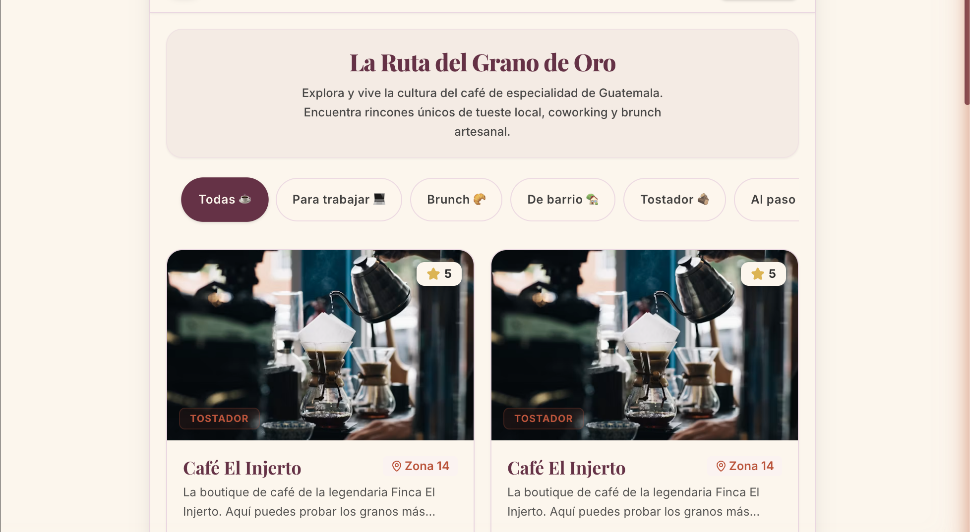
META Y RESULTADO
Ruta del Café: la meta y el resultado
1 · Esto vamos a construir
Mock-up de referencia
2 · Así quedó, generado por la IA
Captura real de la app
El mock-up de referencia (la guía)
La app generada por la IA en AI Studio

Slide 15
LABORATORIO DE HOY
Laboratorio 1 — Tu primera app en AI Studio
• Crea una app nueva en AI Studio (modo Build)
• Pega el prompt inicial de "Ruta del Café"
• Verifica el encabezado y las tarjetas de cafeterías
• Crea un checkpoint y aplica el refinamiento de colores
• Usa View diff para ver el cambio

Slide 16
CIERRE
Lo que nos llevamos y la tarea
En resumen
Para la próxima
• Construimos software dirigiendo a la IA en español
• Un buen prompt inicial ahorra muchos refinamientos
• Checkpoints, View diff y la regla de los 2 strikes
• Tarea 1: investigación sobre principios de UI/UX móvil
• Laboratorio 1: tu primera app con un refinamiento aplicado
• Guarda tus prompts en un documento desde hoy

